Slide 1
CAX二次开发技术
汇报人：赵猛
时间：2013.06.22

Slide 2

目录
仿真模板开发框架
ANSYS WB模板开发
经典ANSYS模板开发
HyperWorks模板开发
仿真模板开发框架介绍
Socket实时通信技术
自主IP工程软件开发
ANSYS WB插件开发
Fluent 模板开发
Patran 二次开发
UG二次开发
Pro/E二次开发

Slide 3
仿真模板开发框架
ANSYS WB模板定制开发
经典ANSYS模板定制开发
HyperWorks模板定制开发
仿真模板开发框架

Slide 4
定制开发仿真模板提供功能
提供交互式操作界面
实现自定义材料数据、分析数据和仿真操作帮助信息的封装
支持多工况分类定义，封装载荷、约束、结果合成与工况的关联关系
实现企业仿真分析经验、标准和规范的封装
可按用户提供的仿真报告模板自动生成固定文字、有明确定义的数据表格和图片，自动生成规范化的仿真报告

Slide 5
目录
仿真模板开发框架
ANSYS WB模板开发
经典ANSYS模板开发
HyperWorks模板开发
仿真模板开发框架介绍
Socket实时通信技术
自主IP工程软件开发
ANSYS WB插件开发
Fluent 模板开发
Patran 二次开发
UG二次开发
Pro/E二次开发

Slide 6
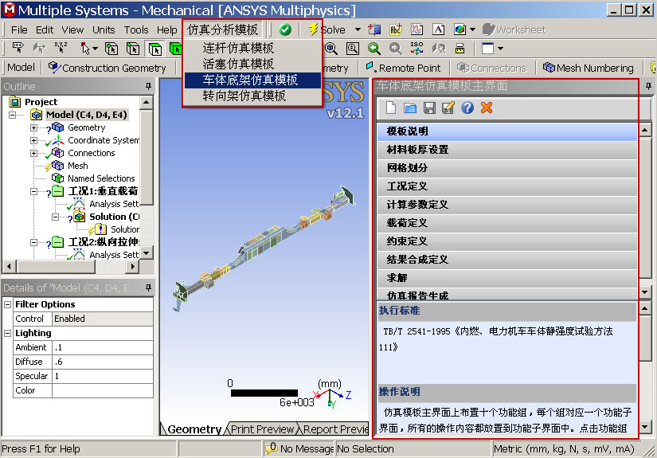
仿真分析模板环境

Slide 7
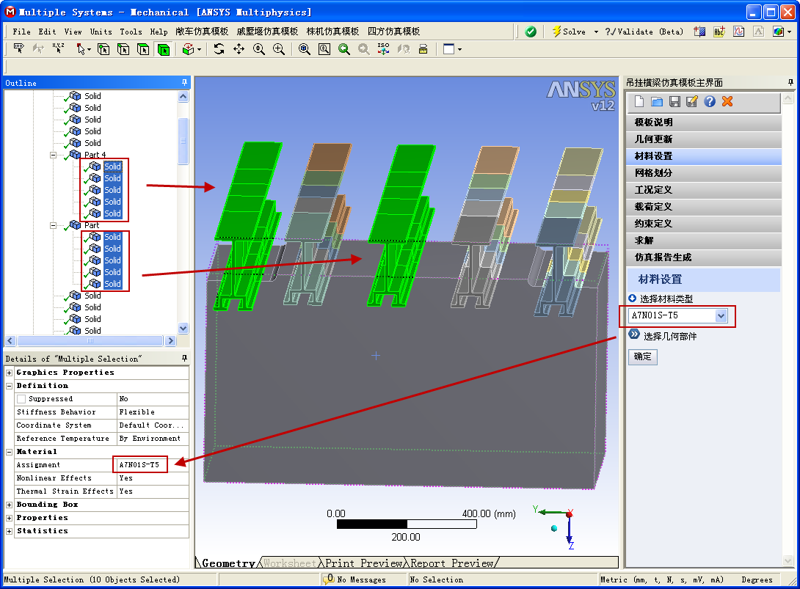
材料设置

Slide 8
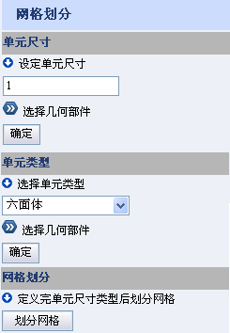
网格划分

Slide 9
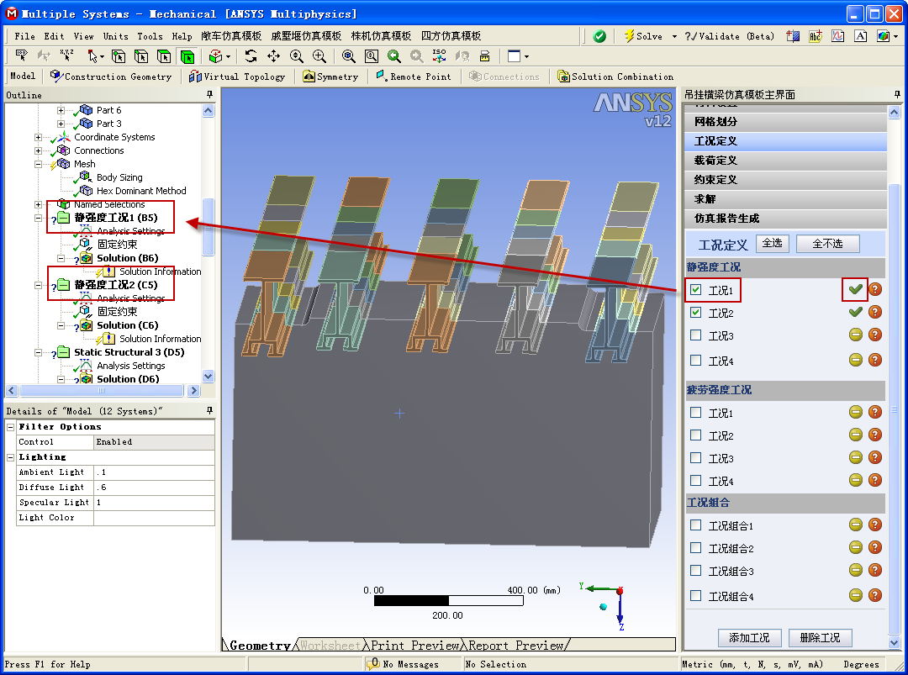

工况定义

Slide 10
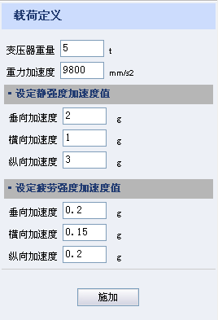
载荷定义

Slide 11
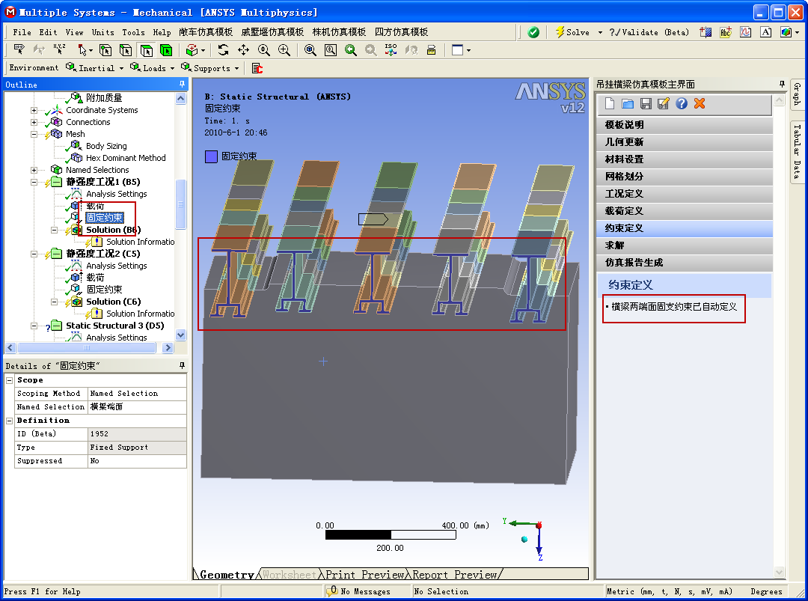
约束定义

Slide 12
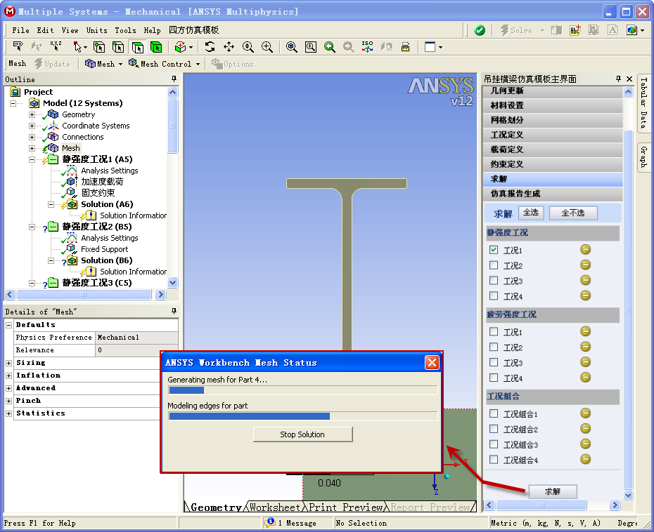
求解设置与执行

Slide 13
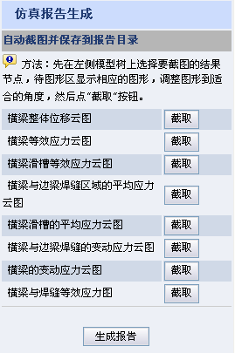
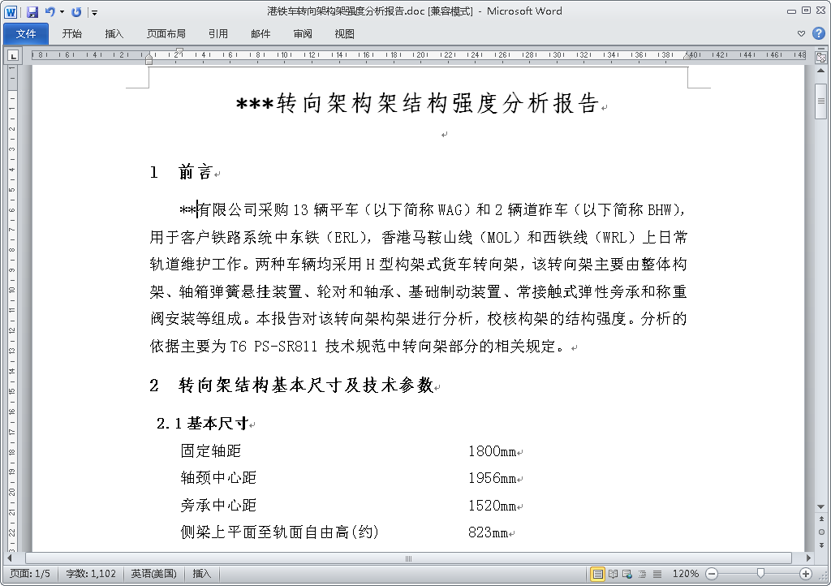
仿真报告自动生成

Slide 14
目录
仿真模板开发框架
ANSYS WB模板开发
经典ANSYS模板开发
HyperWorks模板开发
仿真模板开发框架介绍
Socket实时通信技术
自主IP工程软件开发
ANSYS WB插件开发
Fluent 模板开发
Patran 二次开发
UG二次开发
Pro/E二次开发

Slide 15
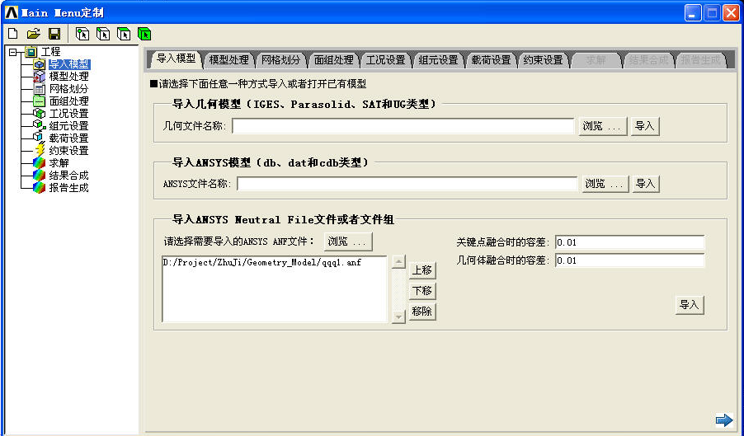
导入几何模型

Slide 16
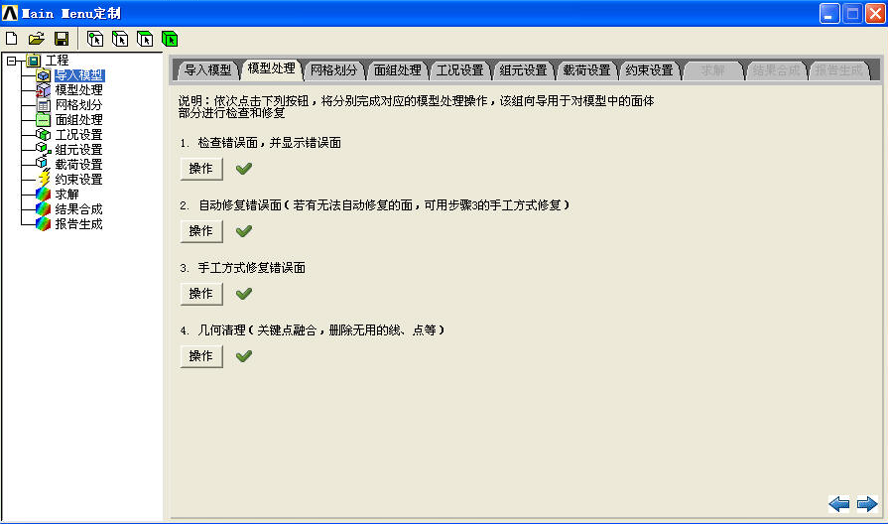
几何模型处理

Slide 17
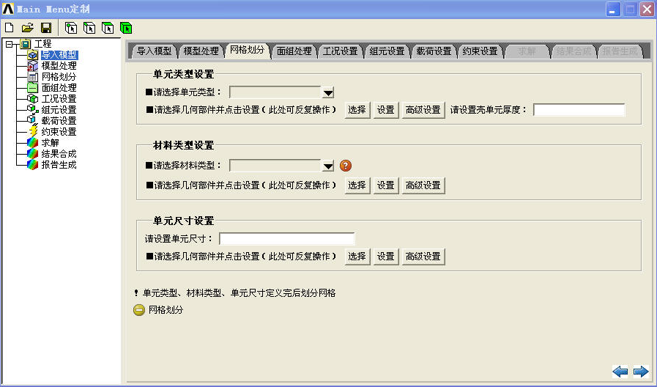
网格划分

Slide 18
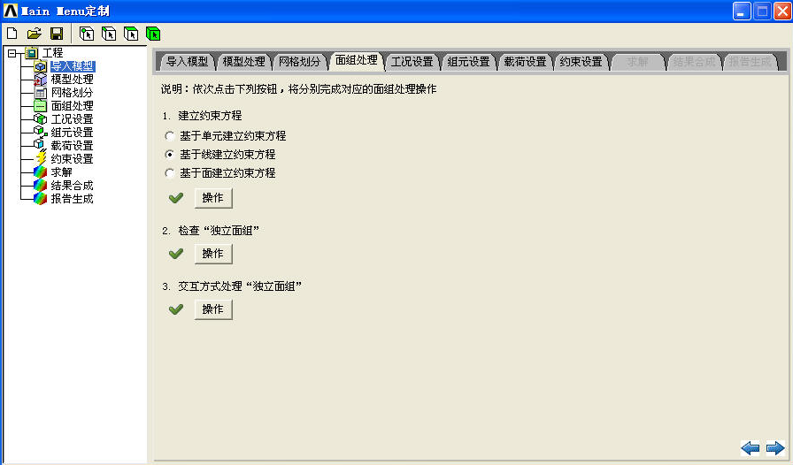
面组处理

Slide 19
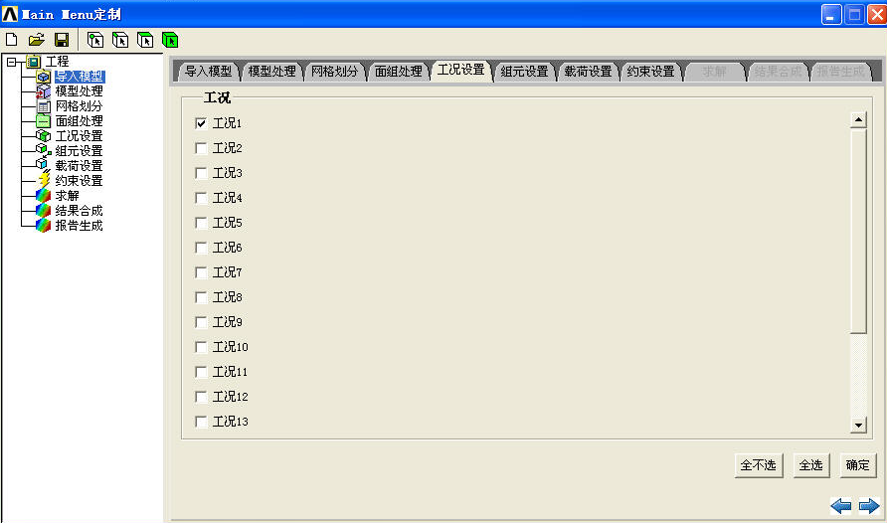
工况定义

Slide 20
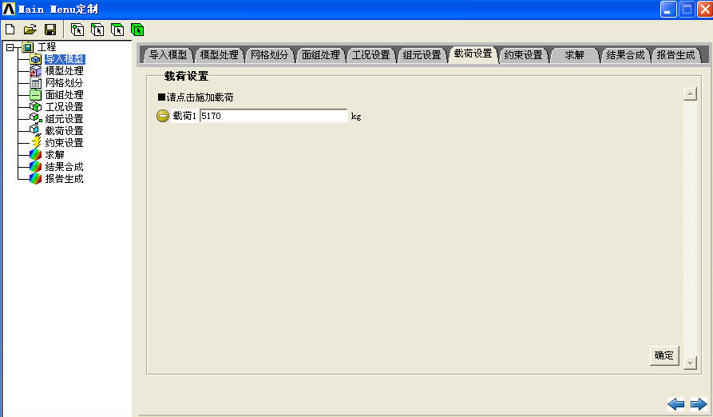
载荷设置

Slide 21
目录
仿真模板开发框架
ANSYS WB模板开发
经典ANSYS模板开发
HyperWorks模板开发
仿真模板开发框架介绍
Socket实时通信技术
自主IP工程软件开发
ANSYS WB插件开发
Fluent 模板开发
Patran 二次开发
UG二次开发
Pro/E二次开发

Slide 22
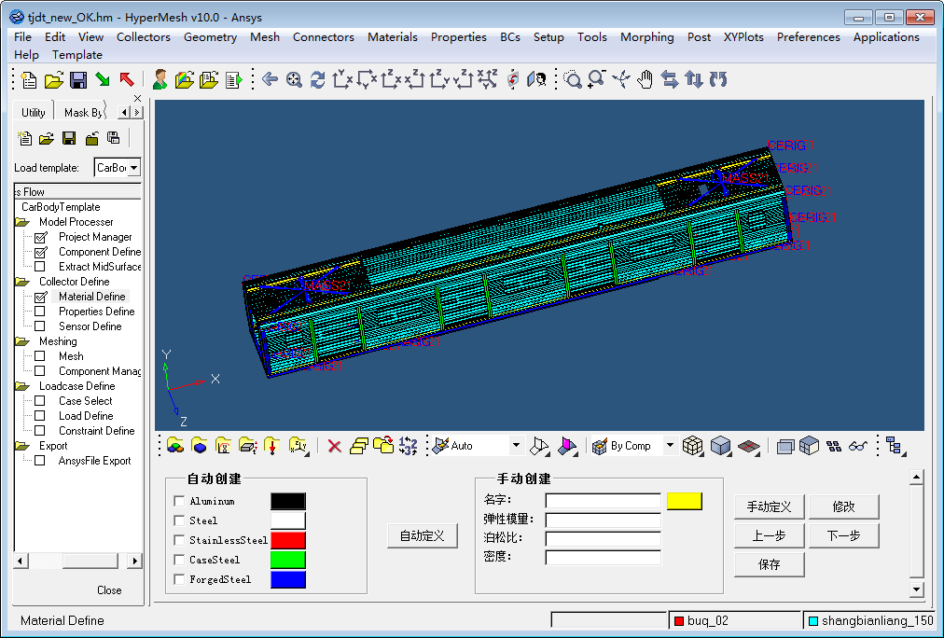
材料信息定义

Slide 23
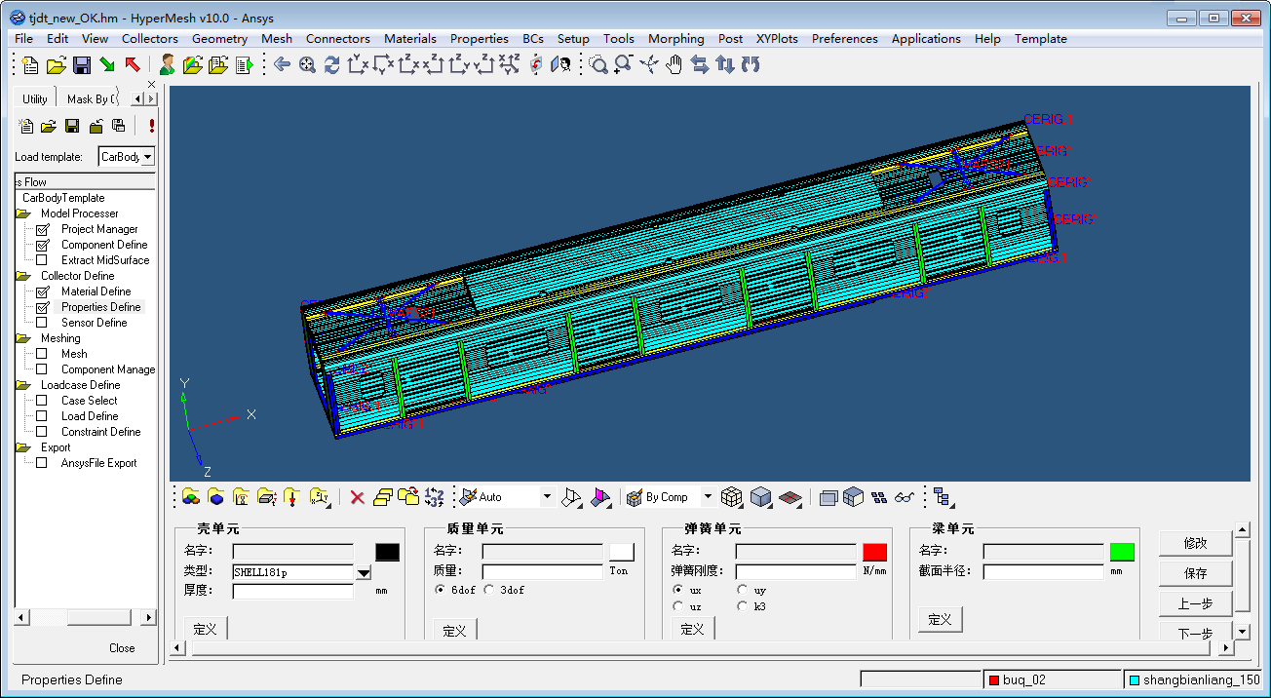
属性定义

Slide 24
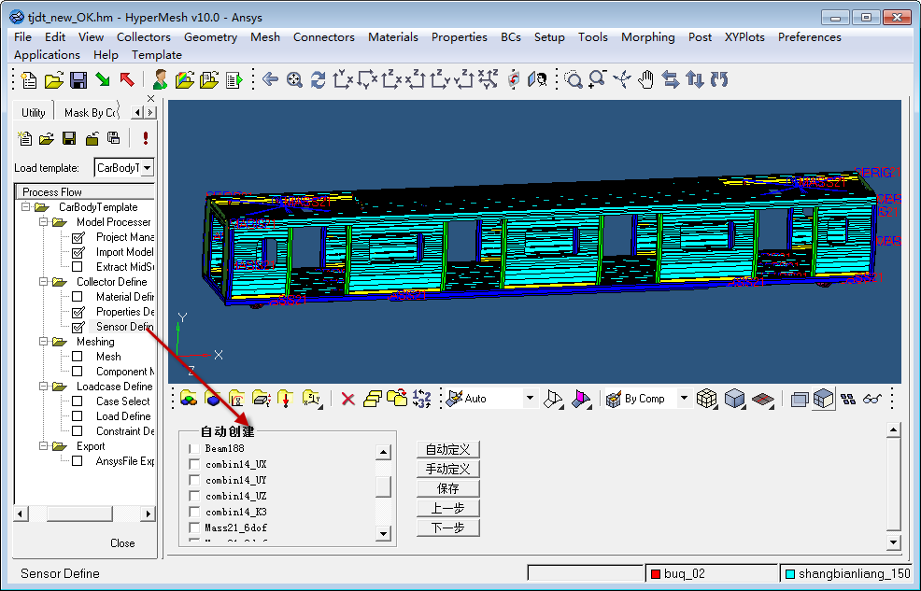
单元类型定义

Slide 25
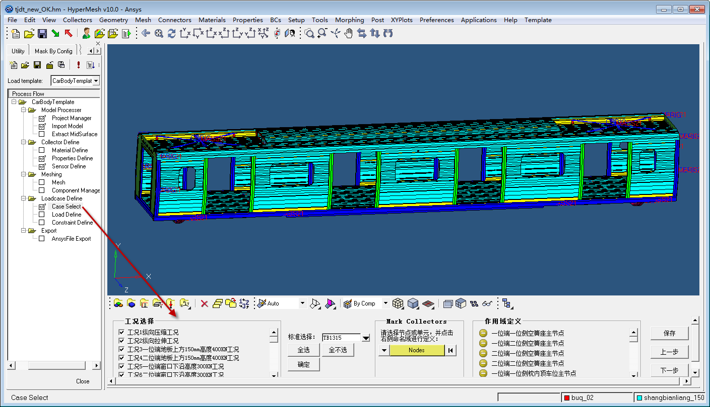
工况定义

Slide 26
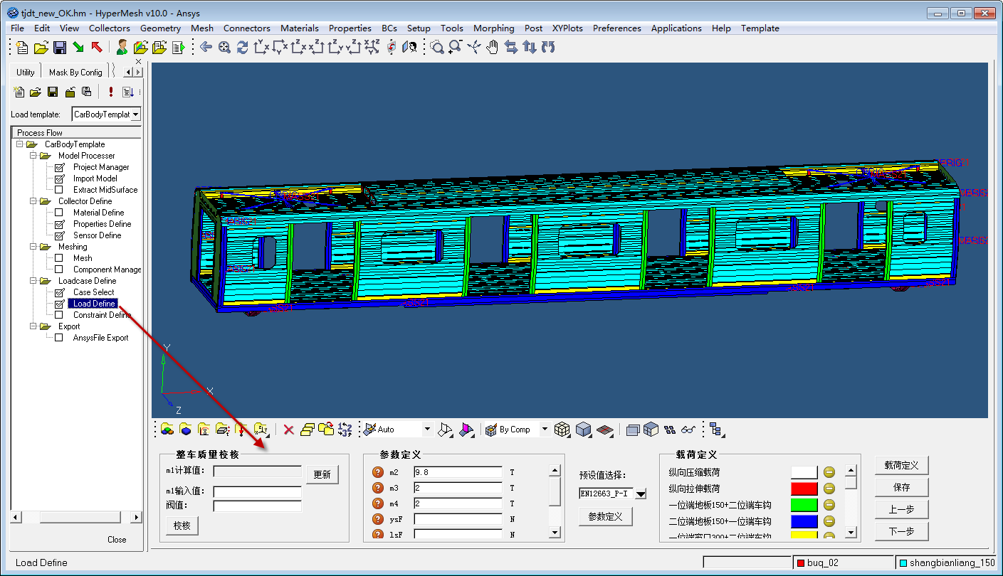
载荷定义

Slide 27
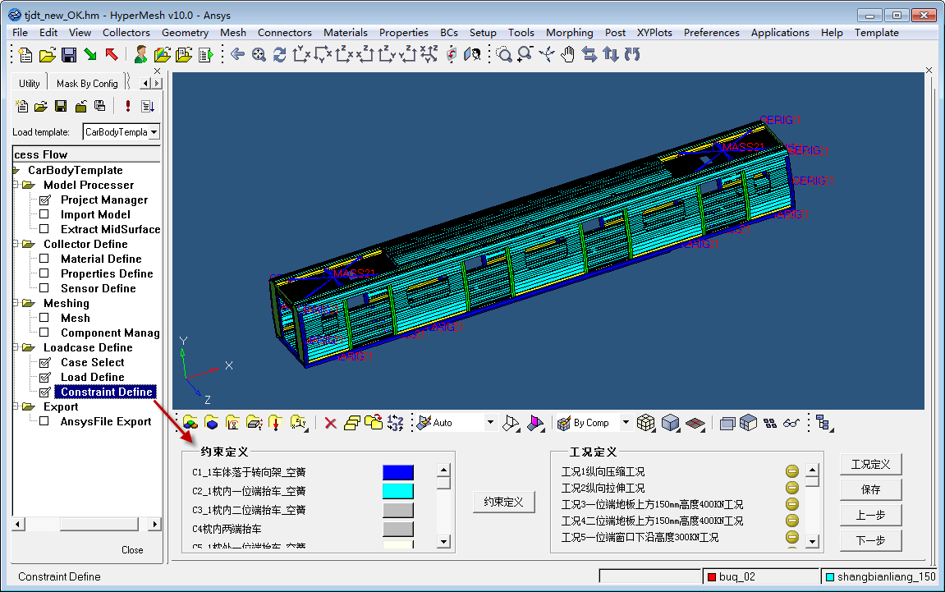
约束定义

Slide 28
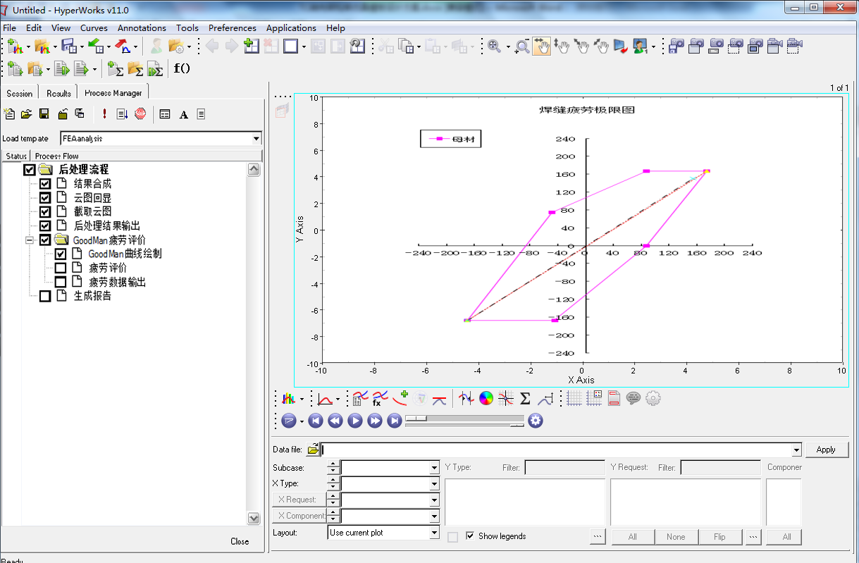
后处理显示

Slide 29
仿真模板定制开发的用户价值
封装用户专家的仿真分析经验，实现企业仿真分析智力资产的积累。
封装企业仿真分析规范，实现仿真分析标准化，规范化，流程化。
减少用户不必要的用户操作，让用户专注于业务，大大提高仿真分析效率。
实现快速仿真分析，降低仿真分析门槛
集中统一的操作界面，利于编辑和管理。
科学合理的工况管理功能，大大降低了用户工作量。

Slide 30
目录
仿真模板开发框架
ANSYS WB模板开发
经典ANSYS模板开发
HyperWorks模板开发
仿真模板开发框架介绍
Socket实时通信技术
自主IP工程软件开发
ANSYS WB插件开发
Fluent 模板开发
Patran 二次开发
UG二次开发
Pro/E二次开发

Slide 31
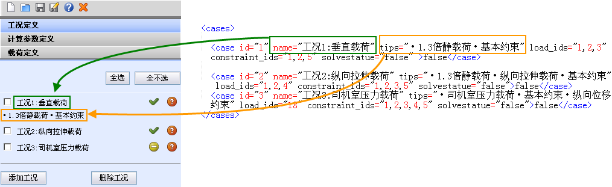
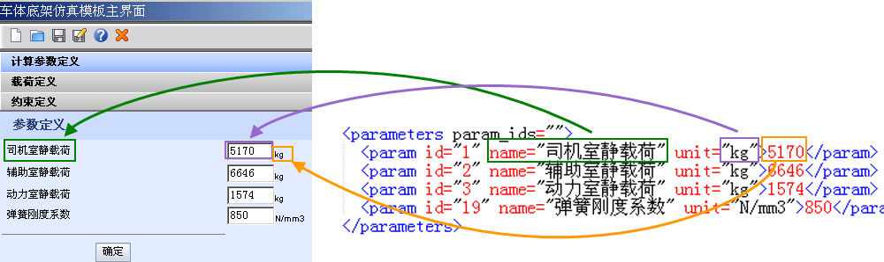
仿真模板开发框架介绍
背景：模板界面设计、界面美化和开发调试比较麻烦，工作量大，各人开发界面风格不一。
模板开发框架简介：为模板开发人员提供标准模板开发框架
通过XML文件配置模板内容，编写代码大大减少
开发者无需重新开发界面，只需关注用户业务

Slide 32
仿真模板开发框架价值
界面美观，风格统一
仿真分析过程标准化
极大减少开发人员的开发工作量，特别对于不懂网页开发人员
大大提高模板开发效率，降低成本
ANSYS Workbench模板开发框架
经典ANSYS模板开发框架
Hyperworks模板开发框架

Slide 33
目录
仿真模板开发框架
ANSYS WB模板开发
经典ANSYS模板开发
HyperWorks模板开发
仿真模板开发框架介绍
Socket实时通信技术
自主IP工程软件开发
ANSYS WB插件开发
Fluent 模板开发
Patran 二次开发
UG二次开发
Pro/E二次开发

Slide 34
Socket通信实时通讯技术
原理：通过Socket通信技术，可实现外部程序（C#）与ANSYS或Hyperworks软件的实时通信和界面交互
特点：
可使用C#进行ANSYS模板开发或Hyperworks模板开发
提高界面开发效率
界面更美观，功能更强大
软件可独立启动
适用于可添加Socket端口（Tcl/Tk）的工程软件，如：ANSYS，Hyperworks等

Slide 35
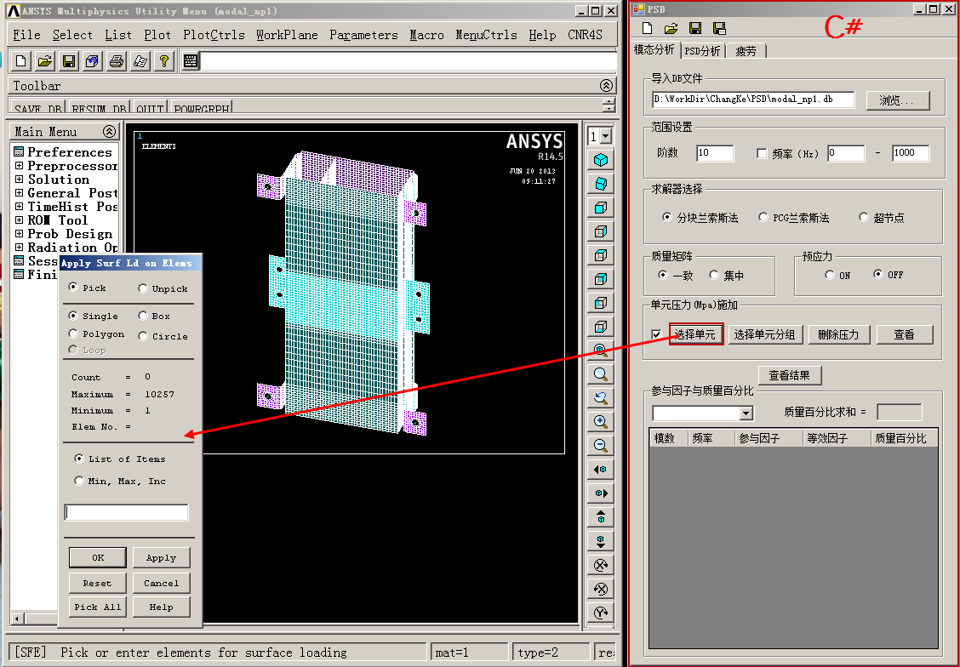
Socket通讯技术展示

Slide 36
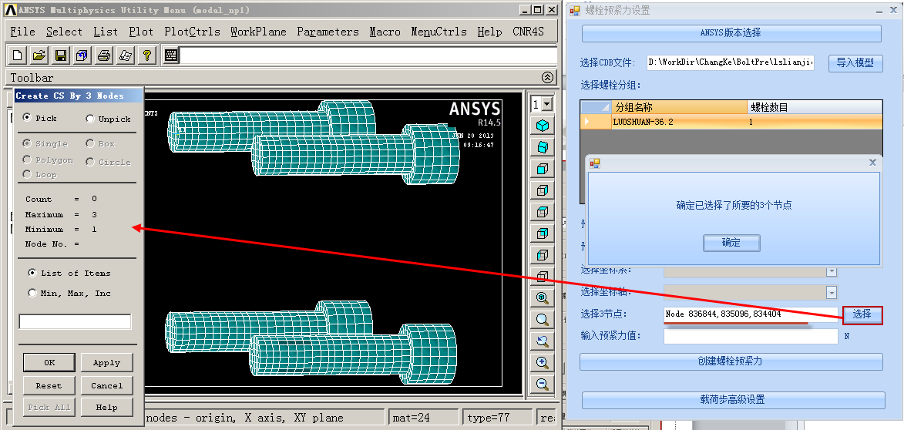
Socket通讯技术展示

Slide 37
目录
仿真模板开发框架
ANSYS WB模板开发
经典ANSYS模板开发
HyperWorks模板开发
仿真模板开发框架介绍
Socket实时通信技术
自主IP工程软件开发
ANSYS WB插件开发
Fluent 模板开发
Patran 二次开发
UG二次开发
Pro/E二次开发

Slide 38
自主IP工程软件开发
使用专业的通用编程语言开发，如：C#，C++等
独立启动，不在CAX软件中启动
后台调用CAX软件
用户使用方便，无需在多个软件界面进行切换
可形成自主IP产品，批量销售

Slide 39
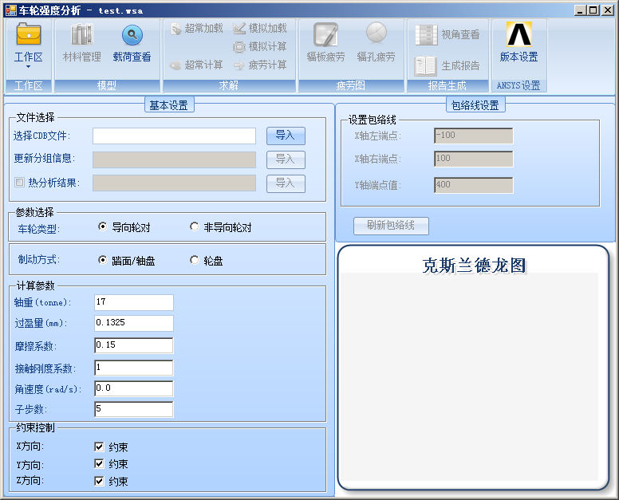
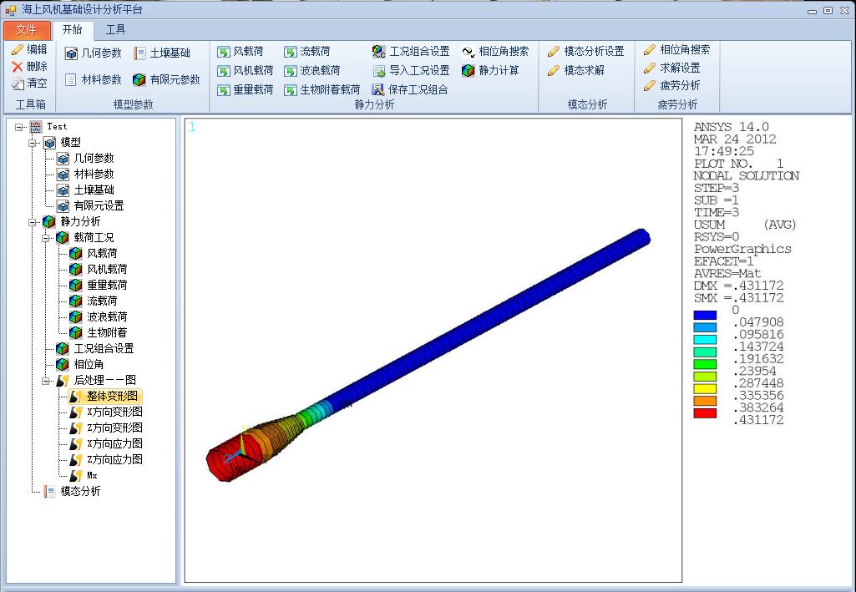
独立软件产品展示

Slide 40
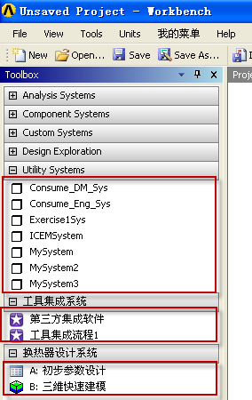
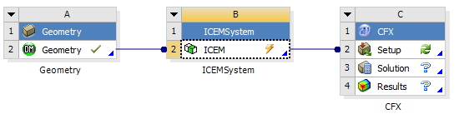
WB插件开发
基于WB项目视图，可实现参数自动关联
可用于深度集成用户第三方软件
可实现自动化仿真过程

Slide 41
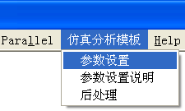
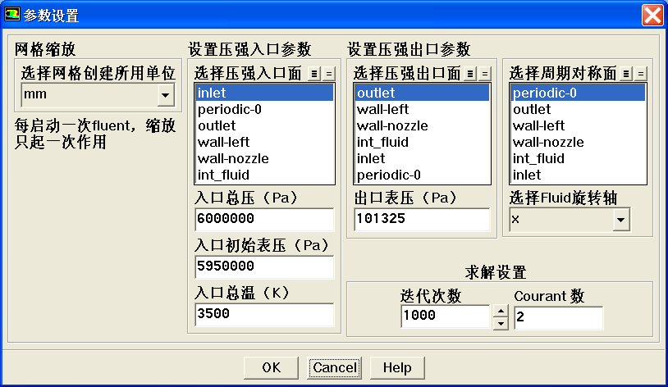
Fluent Scheme模板开发

Slide 42
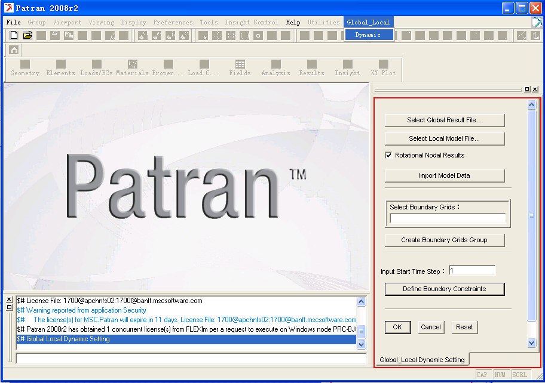
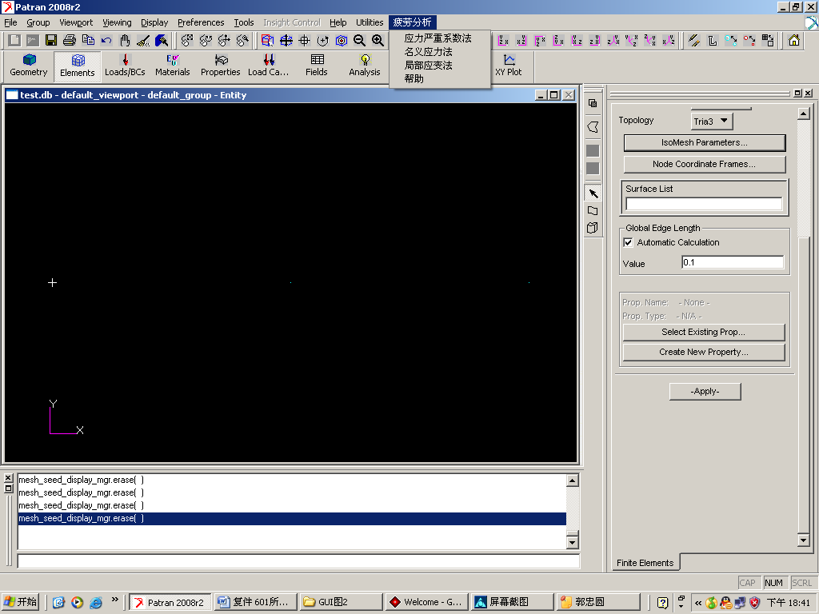
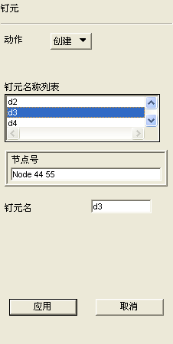
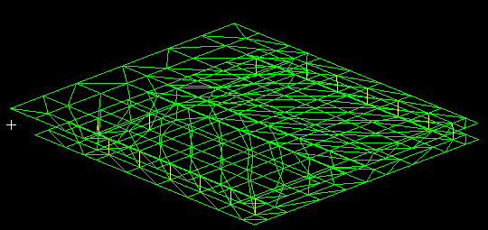
Patran二次开发

Slide 43
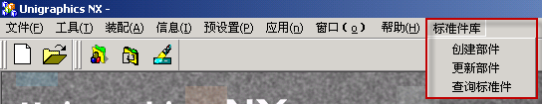
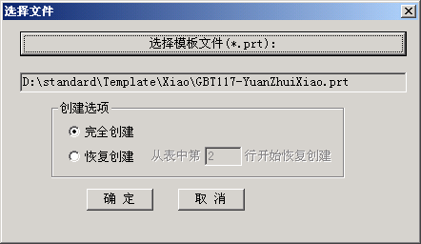
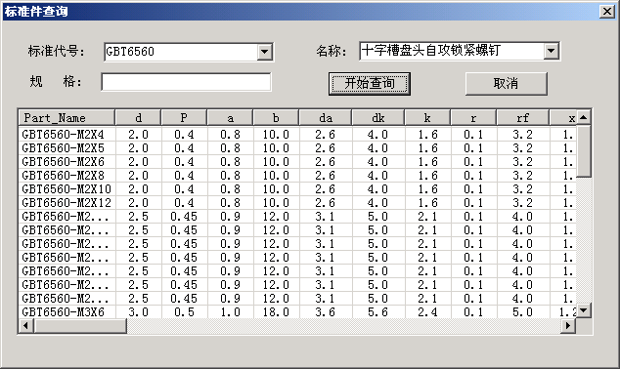
CAD二次开发技术——UG
提供定制界面，实现几何自动参数化建模

Slide 44
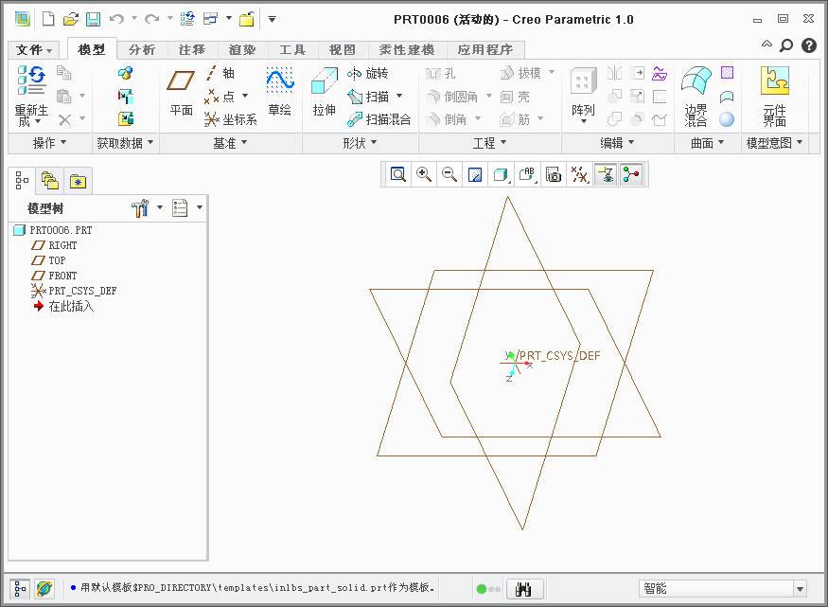
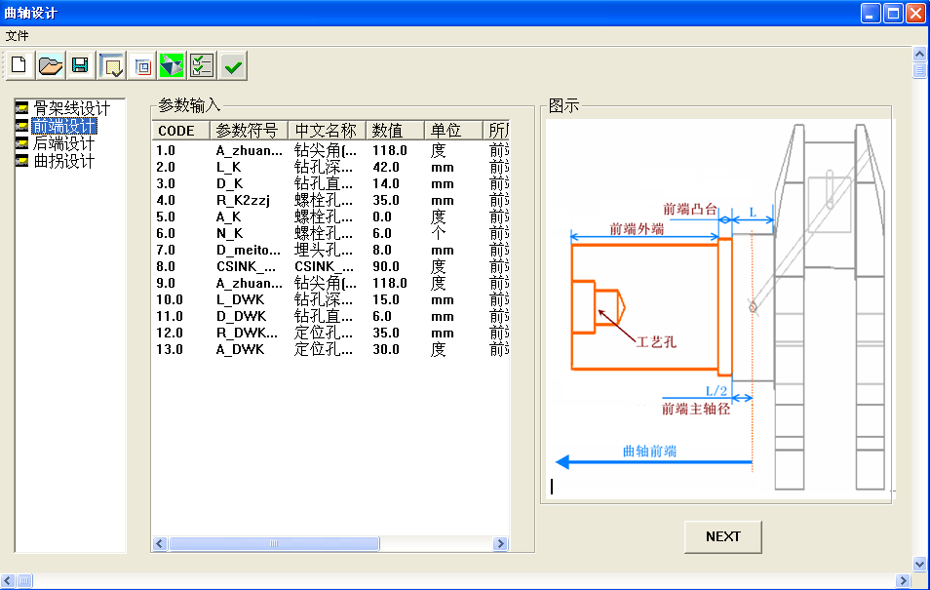
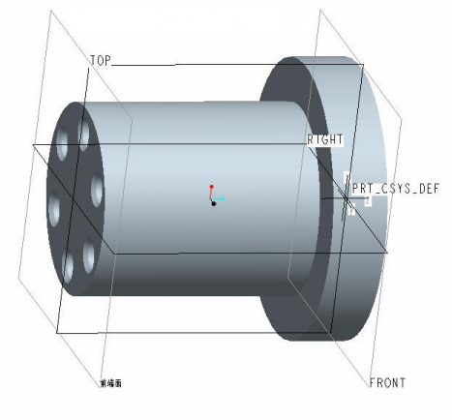
CAD二次开发技术——Pro/E

Slide 45
CAX二次开发发展建议
仿真模板开发技术比较成熟，工作量可控，可继续挖掘机会
与工程咨询紧密合作，大力挖掘独立工程产品项目机会，不断积累各种自主IP工程产品。

Slide 46
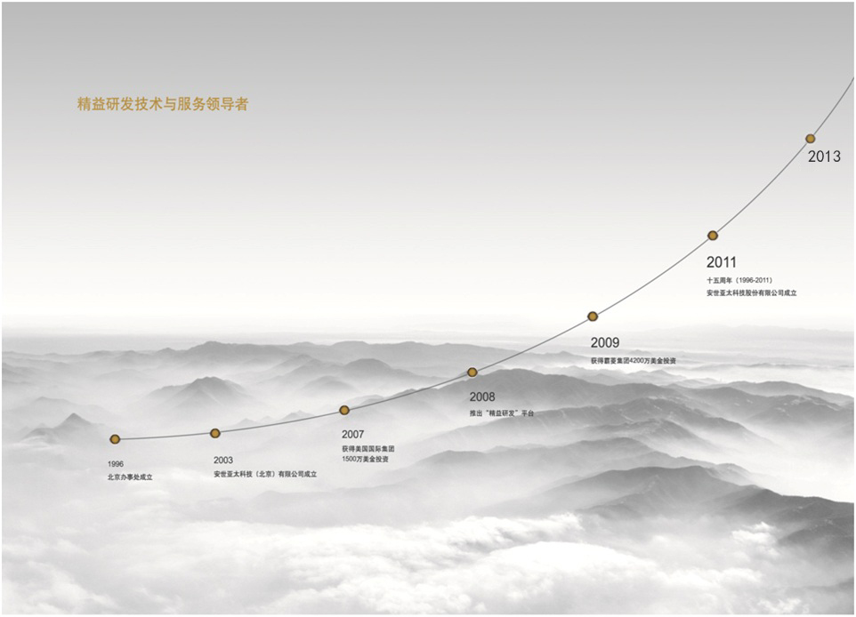
Thank You
www.peraglobal.com

